Slide 1
ziemassvētki

Slide 2
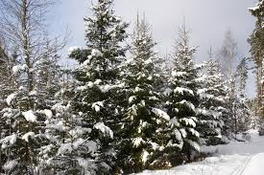
РАССКАЖИ О ТОМ, ЧТО ВИДИШЬ НА КАРТИНКЕ.

Slide 3
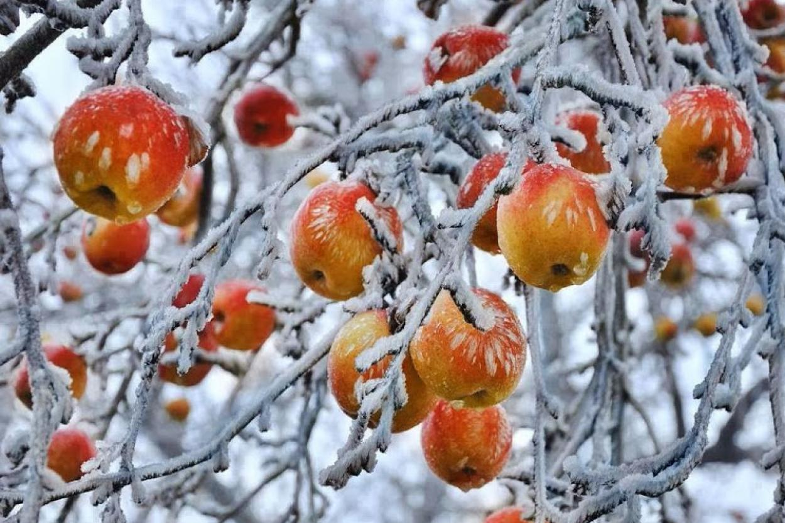
КОГДА ТАКОЕ МОЖНО УВИДЕТЬ?

Slide 4
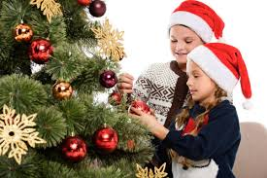
ЧТО ДЕЛАЮТ ДЕТИ?

Slide 5
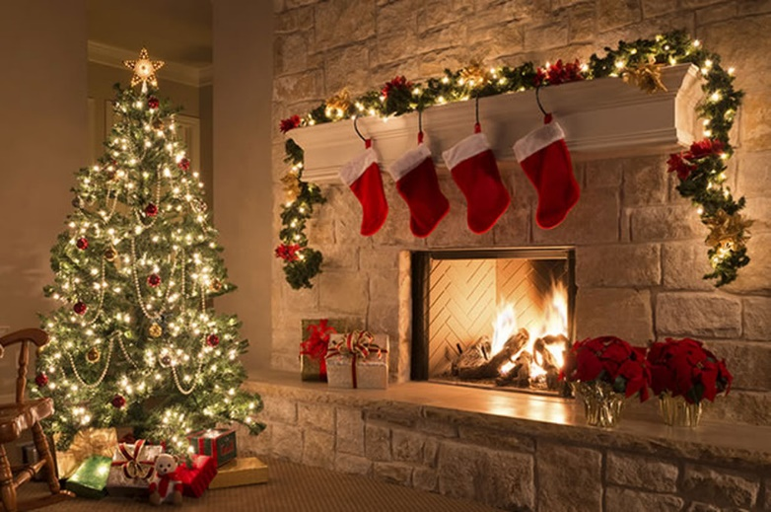
КАК СЕМЬЯ ПРИГОТОВИЛАСЬ К РОЖДЕСТВУ?

Slide 6
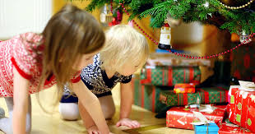
ЧТО ДЕТИ ОЖИДАЮТ ПОЛУЧИТЬ НА РОЖДЕСТВО?

Slide 7
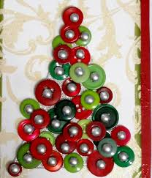
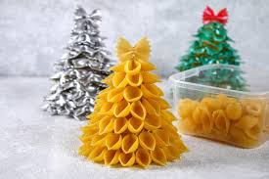
Сделай открытку с ёлочкой или ёлочку, используя ПУГОВИЦЫ, БУСИНКИ, макароны.

Slide 8
ZIEMASSVĒTKU DZIESMAS BĒRNIEM
УВАЖАЕМЫЕ РОДИТЕЛИ, ПРОСЛУШАЙТЕ, ПОЖАЛУЙСТА, ПЕСЕНКИ ВМЕСТЕ С ДЕТЬМИ.
https://www.youtube.com/watch?v=G50oE0CD9FA
https://www.youtube.com/watch?v=LGi55kkEe6M
https://www.micrec.lv/lv/ieraksts/vislabakas-latviesu-ziemassvetku-dziesmas-pasiem-mazakajiem

